Slide 1
KARAKTERISTIK BERORIENTASI OBJEK

Slide 2
OUTLINE
Abstraksi
Inheritance
Encapsulation

Slide 3
Abstraksi
  Abstraksi adalah pengabstrakkan atau penyembunyian kerumitan dari suatu proses.
  Contoh:
  Anda tidak perlu berfikir bahwa mobil adalah kumpulan dari puluhan atau ribuan bagian-bagian kecil elemen spt mesin, kabel, baut, roda, rem, dsb. Anda hanya perlu berifikir bahwa mobil adalah sebuah objek yang memiliki perilkau spesifik yang dapat digunakan untuk transportasi dan anda cukup mengendarainya.

Slide 4
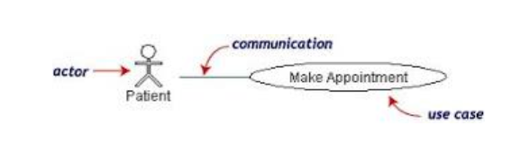
Dalam Use Case, kita menggambarkan abstraksi yang mengambarkan bagaimana User menggunakan sistem. Kita tidak perlu menjelaskan detil bagaimana User melakukan interasksi terhadap use case yang ada. Seperti contoh dibawah dimana, kita tidak perlu jelaskan bagaimana Pasien mendaftarkan Appointment pertemuan dengan Dokternya.

Slide 5
Inheritance (pewarisan)
Suatu kelas dapat ditentukan secara umum, kemudian ditentukan secara spesifik menjadi subkelas. Setiap subkelas mempunyai hubungan atau mewarisi semua sifat yang dimiliki oleh kelas induknya, dan ditambah dengan sifat unik yang dimilikinya

Slide 6
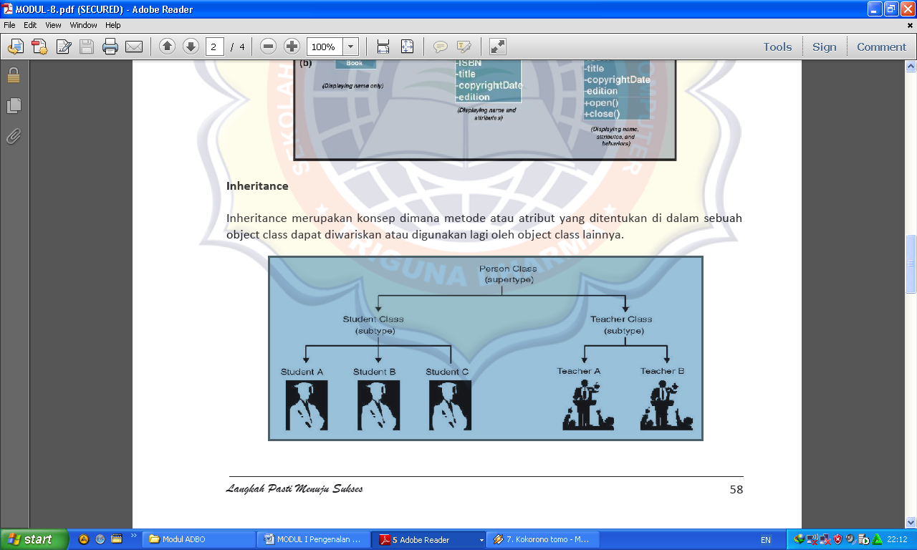
Pewarisan

Slide 7
Enkapsulasi
konsep dalam pemrograman berorientasi objek (OOP) yang menggabungkan data (variabel) dan metode (fungsi) yang beroperasi pada data tersebut menjadi satu unit tunggal, seperti kelas atau objek
Bagaimana Cara Kerjanya?
Penggabungan Data dan Metode:
Data dan metode yang terkait ditempatkan bersama di dalam satu kesatuan kelas
Penyembunyian Data (Data Hiding):
Variabel atau data dalam kelas dideklarasikan sebagai private atau 'tersembunyi', sehingga tidak bisa diakses secara langsung dari luar kelas
Akses Melalui Metode Publik:
Untuk mengubah atau mendapatkan nilai dari data tersebut, kelas menyediakan metode publik (disebut getter dan setter) yang dapat dipanggil oleh kelas lain.

Slide 8
Latihan
Beri contoh lain terkait dengan :
Abstraksi
Inheritance
Encapsulation
Simpan lembar kerja anda pada folder latihan

